Slide 1
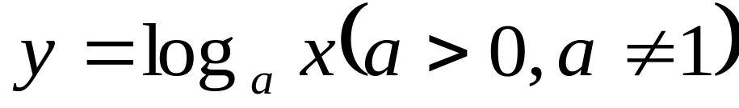
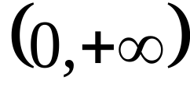
对数函数
一般地，我们把函数 叫做对数函数，其中x是自变量，函数的定义域是

Slide 2
对数函数的图象与性质：
函数 | y=log_{a} x (a>0且a≠1)
底数
图象
定义域
值域
定点
值分布
单调性
趋势
a>1
0<a<1
y
y
1
o
1
x
o
x
(0,+∞)
R
(1,0) 即x=1时, y=0
当x>1时，y>0
当0<x<1时，y<0
当x>1时，y<0
当0<x<1时，y>0
在（0,+∞)上是增函数
在（0,+∞)上是减函数
底数越大，
图象越靠近x轴
底数越小，
图象越靠近x轴

Slide 3
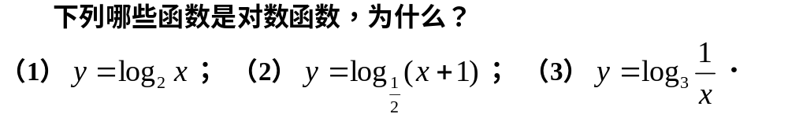

Slide 4
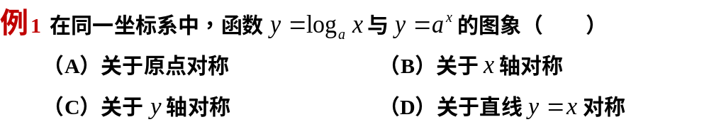
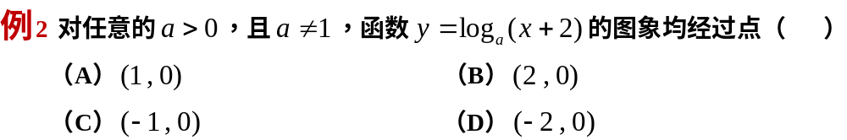
D
C

Slide 5
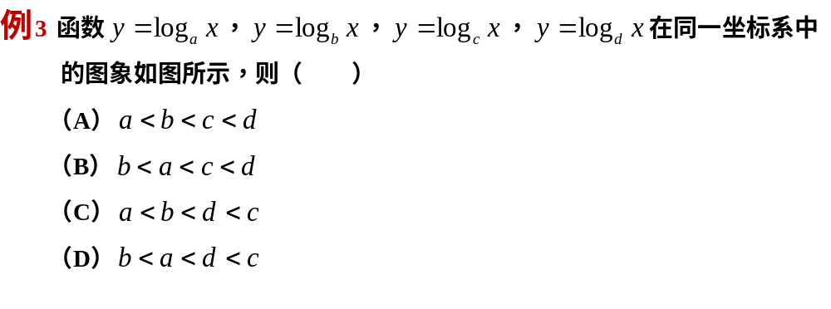





2.2.2 对数函数及其性质
——学以致用
D
y
O
x

Slide 6
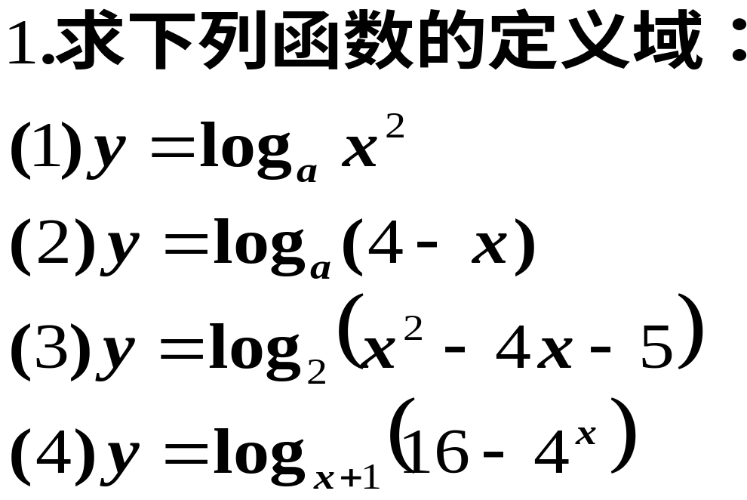
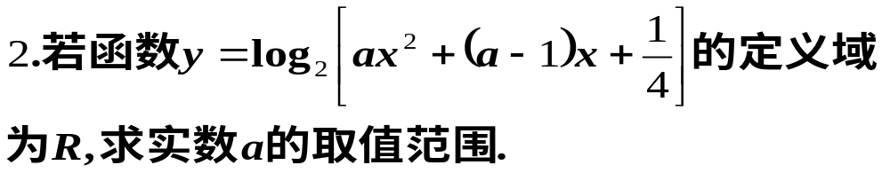
对数函数的定义域问题
有参数时要注意分类讨论

Slide 7
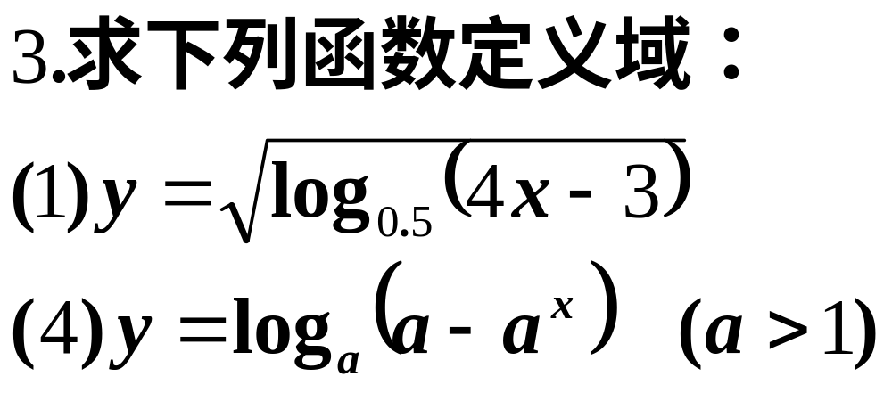
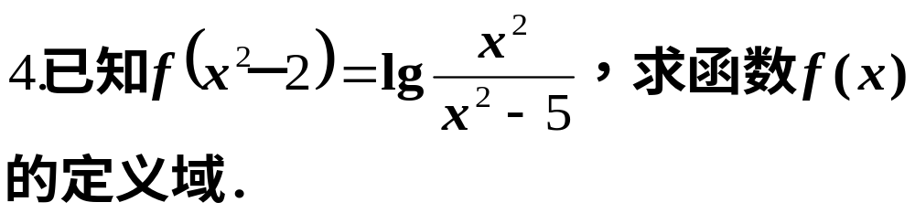
提高拓展：
回顾：求函数解析式的方法

Slide 8
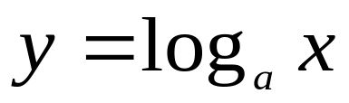
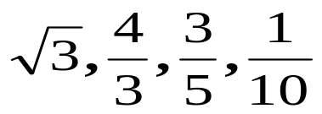
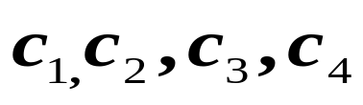
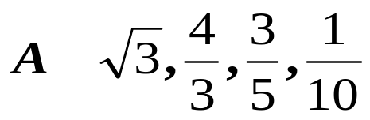
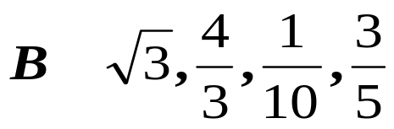
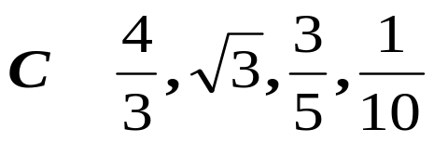
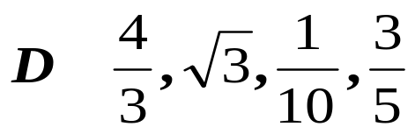
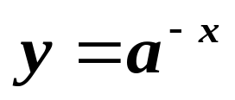
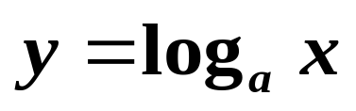
对数函数的图象问题
1.所示曲线是对数函数 的图象，已知a值取 ，则相应于 的值依次为（）
c₄
c₃
c₂
c₁
2.当a>1时，在同一坐标系中，函数 与 的图象是（）
A B C D

Slide 9
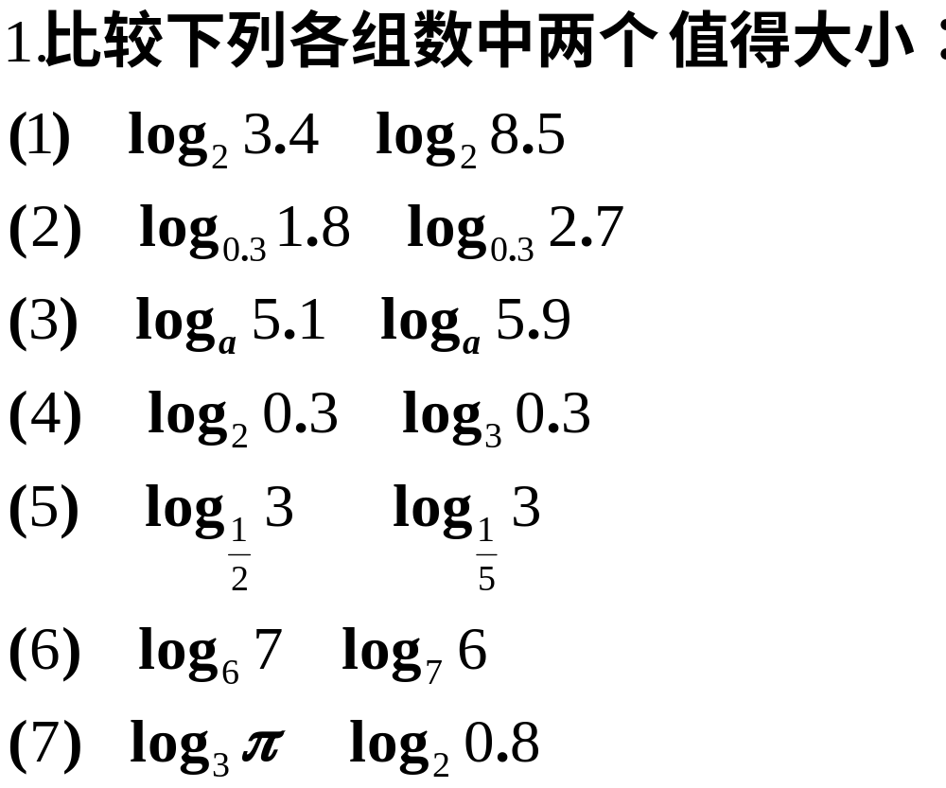
比较大小问题
底数相同， 把要比的二数作为函数值，利用函数单调性
真数相同， 作出相应的两个对数函数图象，看位置
底数和真数都不相同，找中间量“搭桥”，常与1、0对比

Slide 10
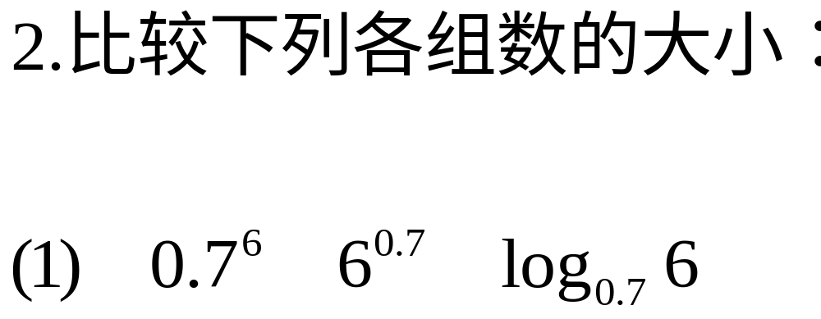
提高拓展：

Slide 11
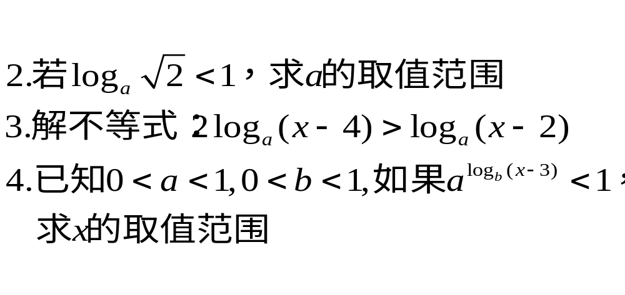
对数方程与对数不等式

Slide 12
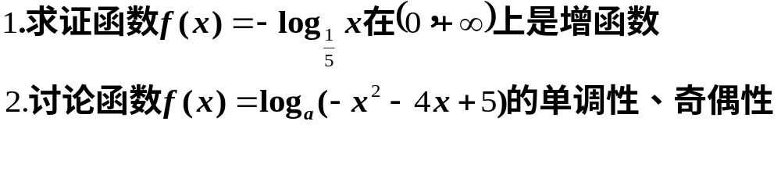
单调性、奇偶性问题
证明单调性，唯一定义法
1、单调性、奇偶性的第一步：求定义域
2、复合函数的单调性：“同增异减”
有理化技巧

Slide 13
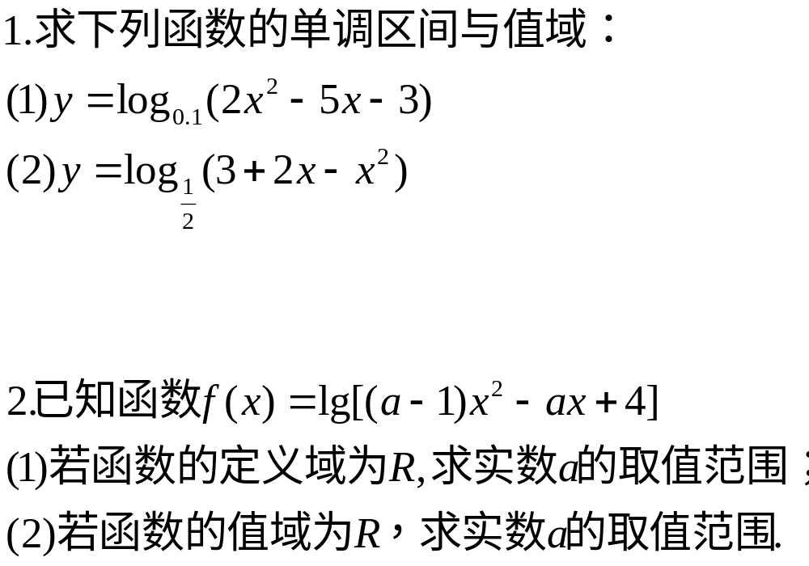
值域问题
步骤：
1.求定义域
2.求内函数值域
3.结合外函数的图象，求整个函数值域

Slide 14
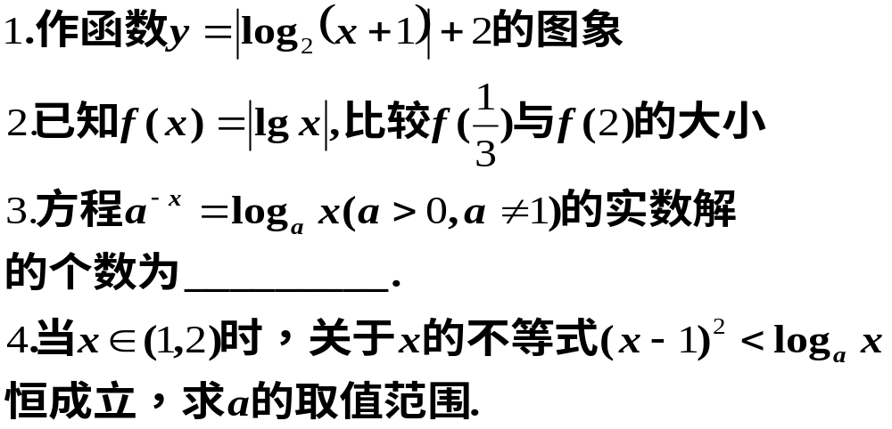
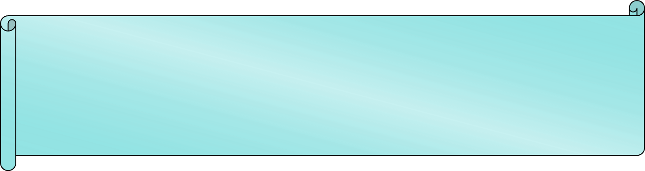
图象与数形结合思想
“方程的根”与“函数图象的交点”互相转化
华罗庚先生说：“数缺形时少直觉，形少数时难入微” 。“数”与“形”既是对立的,又是统一的;从哲学角度看,它们是矛盾的一对。如果把二者孤立起来,就数论数,就会缺少直观性;就形论形就会缺乏严密性。只有沟通二者之间的联系,使之有机结合;依据条件,相互转化,才能达到完美的统一。“辩证思维”一词出自哲学,它是哲学上的一种重要思想。“数”与“形”结合起来满足这一哲学思想。

Slide 15
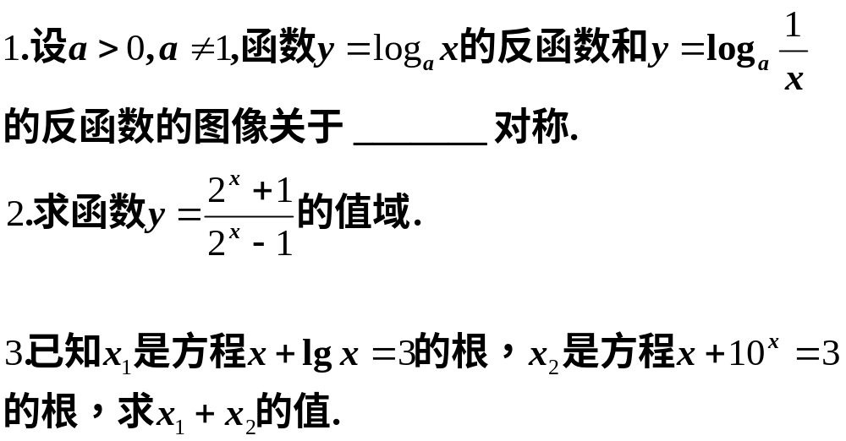
反函数思想的运用
求值域的方法：
反表示+有界性
方程的根与函数图象的交点互相转化

Slide 16
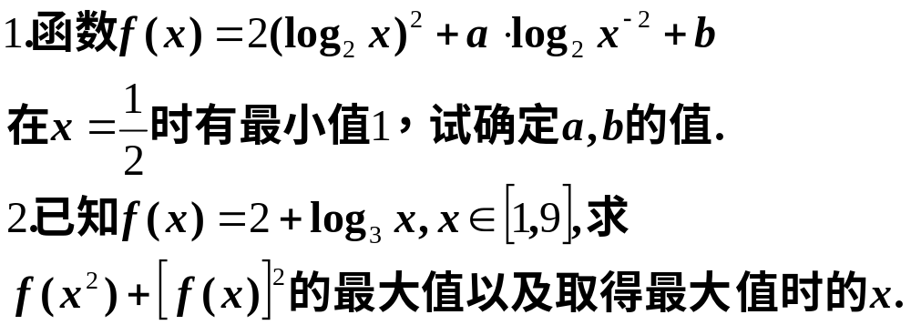
最值与转化、化归思想
1、化归思想：把陌生转化为熟悉，把未学过的转化为学过的
2、二次函数的区间最值问题是最基本的，很多题目最终都转化为二次型函数的区间最值问题
3、换元后，注意新元的范围

Slide 17
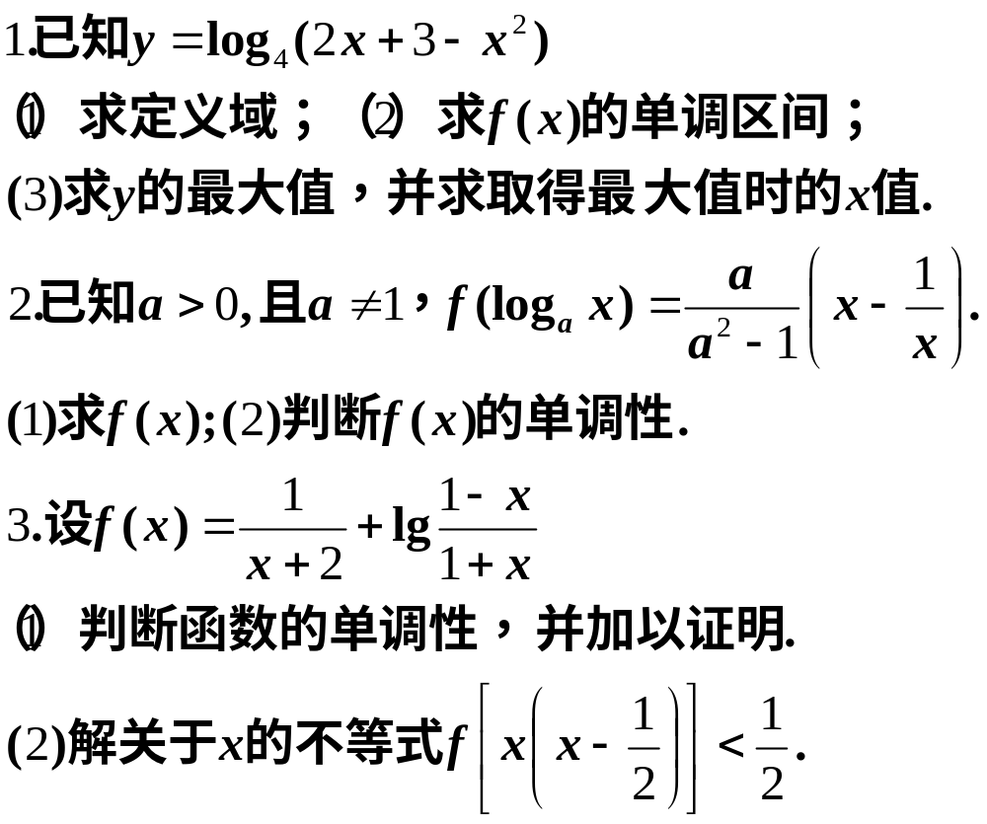
函数性质综合问题
回顾：
1、判断单调性的方法
2、函数型不等式的解法思路

Slide 18
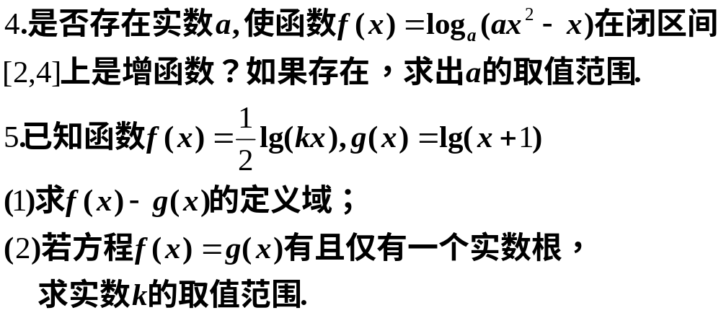
易错点：
忽略了函数定义域
转化为二次函数根的分布问题

